Slide 1

论文讲解
Hybrid Code Networks: practical and efficient end-to-end dialog control with supervised and reinforcement learning

Slide 2

目
录
壹
论文模型
贰
预备知识
叁
论文详情
肆
论文总结

Slide 3

论文模型

Slide 4
混合编码网络：有监督和强化学习的实用高效的端到端对话控制
本文提出对话系统中的end-to-end训练可以借助少量但有效的数据来提高实用性和训练效率。文中介绍了Hybrid Code Networks(HCNs)，是一种RNN的变形和优化，结合了含有特定领域知识的动作模版和软件。文中同时探索了HCN本身通过可以监督学习和强化学习达到的优化。
端到端的递归神经网络（RNNs）是学习对话系统的一个美妙的解决方法；然而，现在的技术是数据密集型的，需要成千上万的对话框去学习简单的行为。 我们在此介绍混合编码网络（HCNs），这一网络将RNN与特定领域的被编码为软件的知识和系统行为的模板结合。 与现有的端到端方法相比，HCNs大大减少训练所需的数据量，同时保持从对话状态推断潜在表示的关键好处。 此外，HCNs可用有监督学习，强化学习，或两者的混合进行优化。
壹

Slide 5
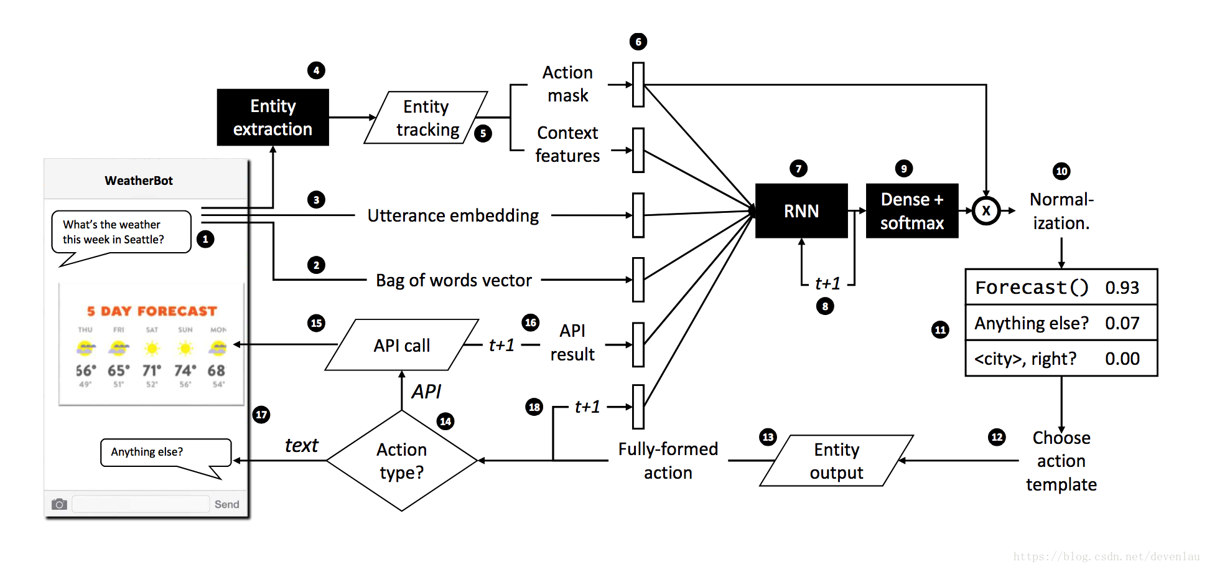

Slide 6

预备知识

Slide 7
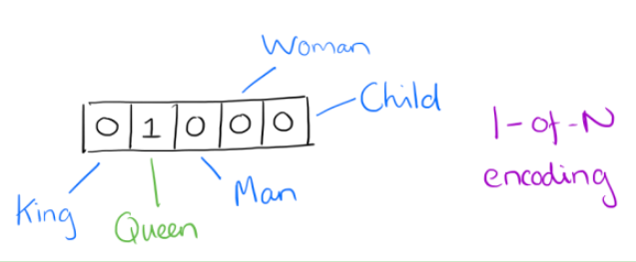
Word Embedding
定义：Word Embedding 是NLP中一组语言模型和特征学习技术的总称，把词汇表中的单词或者短语映射成由实数构成的向量上(映射)，根据维基百科的概念，Word embedding是指把一个维数为所有词的数量的高维空间嵌入到一个维数低得多的连续空间向量中，每个单词或词组被映射为实数域上的向量。其实就是把One-hot表示的词转化成分布式表示的词，好处当然是可以消除词的语义鸿沟和降低了维度
One-Hot
最简单的Word Embedding，是指将所有词排成一列，对于词A，只有在它的位置置1，其他位置置0，维度就是所有词的数目，它使用是词向量维度大小为整个词汇表的大小，对于每个具体的词汇表中的词，将对应的位置置为1。比如我们有下面的5个词组成的词汇表，词"Queen"的序号为2， 那么它的词向量就是(0,1,0,0,0)(0,1,0,0,0)。同样的道理，词"Woman"的词向量就是(0,0,0,1,0)(0,0,0,1,0)（N-Gram、共现矩阵Cocurrence matrix）

Slide 8
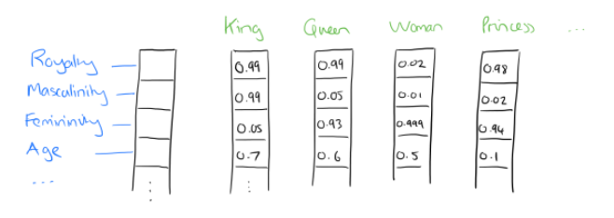
Dristributed representation
低维实数向量，它的思路是通过训练，将每个词都映射到一个较短的词向量上来，可以解决One hot representation的问题，比如下图我们将词汇表里的词用"Royalty","Masculinity", "Femininity"和"Age"4个维度来表示，King这个词对应的词向量可能是(0.99,0.99,0.05,0.7)(0.99,0.99,0.05,0.7)。当然在实际情况中，我们并不能对词向量的每个维度做一个很好的解释

Slide 9
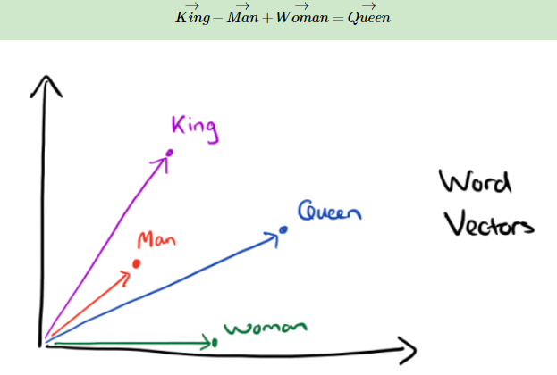
有了用Distributed Representation表示的较短的词向量，我们就可以较容易的分析词之间的关系了，比如我们将词的维度降维到2维，有一个有趣的研究表明，用下图的词向量表示我们的词时，我们可以发现：
可见我们只要得到了词汇表里所有词对应的词向量，那么我们就可以做很多有趣的事情了。不过，怎么训练得到合适的词向量呢？

Slide 10
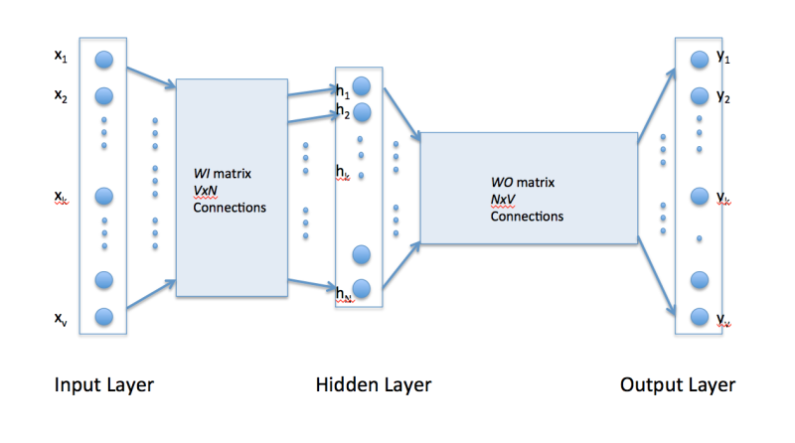
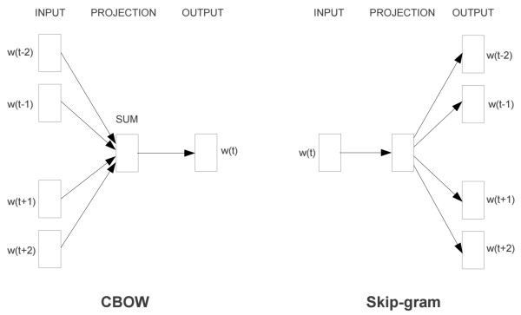
word2vec
Word2Vec可以看做是通过神经网络来训练N-gram语言模型，并在训练过程中求出word所对应的vector的方法，根据语言模型的不同，可以分为CBOW（连续词袋模型）和Skip-gram两种模型，而根据两种降低训练复杂度的方法又可以分为Hierarchical Softmax和Negative Sampling

Slide 11
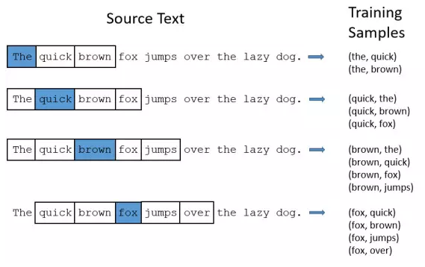
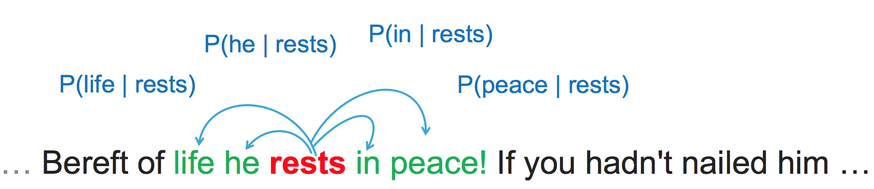
1.Skip-Gram
训练数据获取：
假如有一个句子“The quick brown fox jumps over lazy dog”
CBOW的训练输入的是某一个特征词的上下文相关的词对应的词向量，输出是这个特定词的词向量。而Skip-gram刚好相反，输入一个特征词，输出是这个特征词。上下文相关的词。

Slide 12
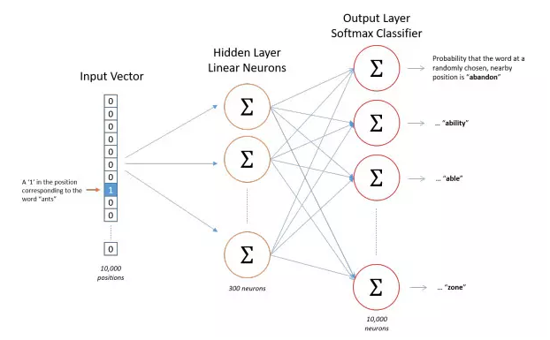
模型输入：
输入的每一个词都是一个One-Hot表示形式，("the", "quick", "brown", "fox", "jumps","over","lazy","dog")，我们对这个词汇表的单词进行编号0-7。那么”dog“就可以被表示为一个8维向量[0, 0, 0, 0, 0, 0, 0, 1]。
通常词汇表比较大，如果词汇表有10000个词，模型的输入就是一个10000维的向量，那么输出也是一个10000维度（词汇表的大小）的向量，它包含了10000个概率，每一个概率代表着当前词是输入样本中output word的概率大小。

Slide 13
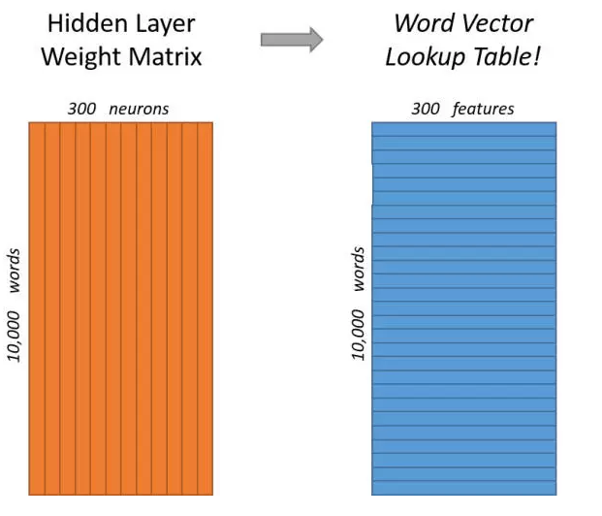
下图中，左右两张图分别从不同角度代表了输入层-隐层的权重矩阵。左图中每一列代表一个10000维的词向量和隐层单个神经元连接的权重向量。右图中，每一行实际上代表了每个单词的词向量。

Slide 14
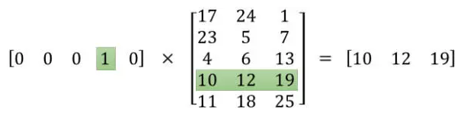
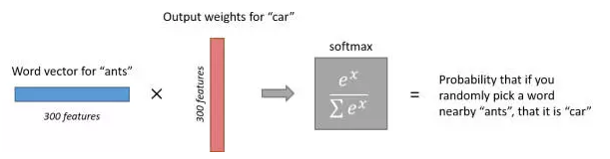
input word和output word都会被我们进行one-hot编码。输入被one-hot编码后大多数维度上都是0（实际上仅有一个位置为1），所以向量稀疏，如果我们将一个1 x 10000的向量和10000 x 300的矩阵相乘，它会消耗相当大的计算资源，为了高效计算，隐层权重矩阵看成了一个”查找表“（lookup table），进行矩阵计算时，直接去查输入向量中取值为1的维度下对应的那些权重值。隐层的输出就是每个输入单词的“嵌入词向量”。
经过神经网络隐层的计算，词从一个1 x 10000的向量变成1 x 300的向量，再被输入到输出层。输出层是一个softmax回归分类器，它的每个结点将会输出一个0-1之间的值（概率），这些所有输出层神经元结点的概率之和为1。
下面是一个例子，训练样本为 (input word: “ants”， output word: “car”) 的计算示意图

Slide 15
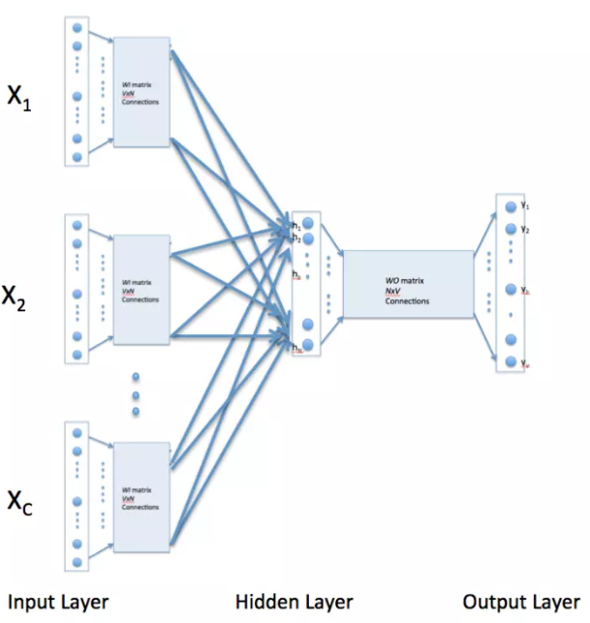
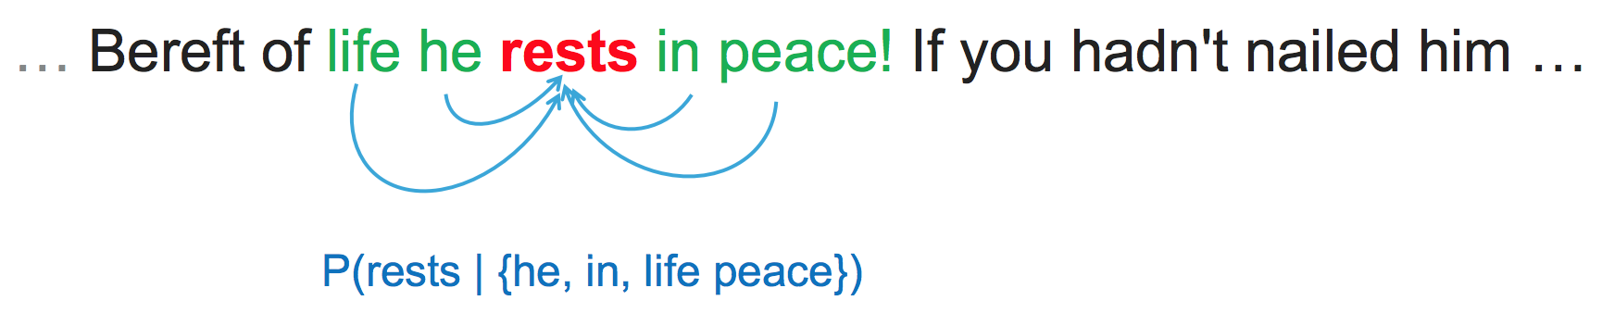
word2vec
CBOW：给定上下文，来预测input word
输入数据：输入有多个单词，每个单词与隐含层矩阵相乘后得到多个词向量，此时对多个词向量平均，再输出到输出层

Slide 16
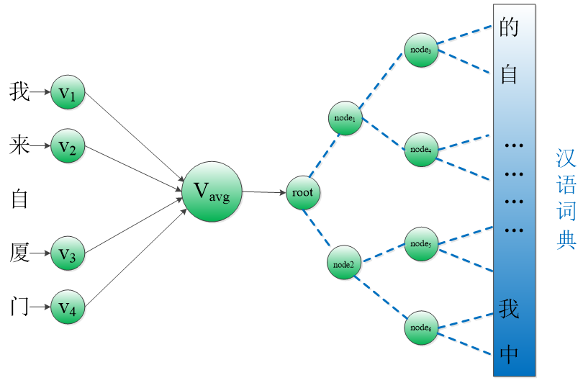
模型加速
Hierarchical Softmax（霍夫曼树）提高模型训练的效率（时间复杂度O(n)==>O(logn)）。但是如果训练样本里的中心词w是一个很生僻的词，那么霍夫曼树向下走很久 Negative Sampling：neg个负例，每次网络更新不对所有负样本更新，它是用来提高训练速度并且改善所得到词向量的质量的一种方法。不同于原本每个训练样本更新所有的权重，负采样每次让一个训练样本仅仅更新一小部分的权重，这样就会降低梯度下降过程中的计算量。

Slide 17

论文详情介绍

Slide 18
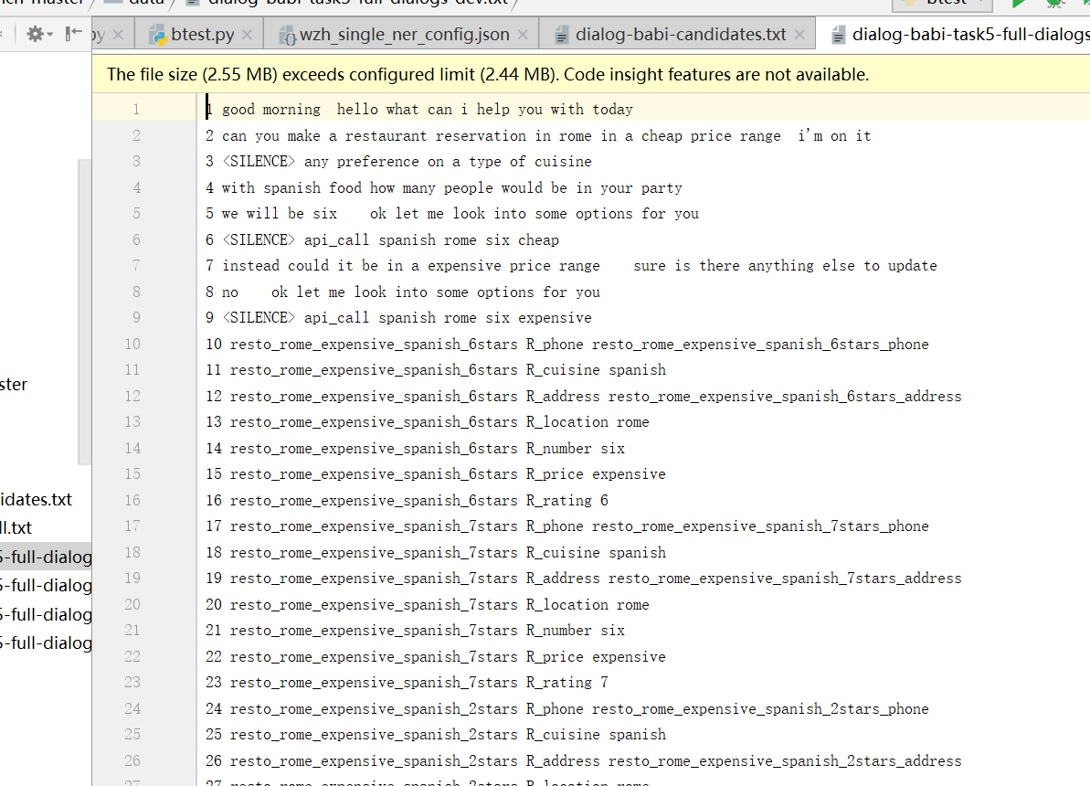
语料规范和设计
原始语料库内容为N次多轮对话，每次多轮对话的轮数可不同，每次多轮对话用空行隔开，每轮对话为用户一问机器一答（utterance-response）的形式，utterance和response用制表符\t分开。比如一次多轮对话形式如下：

Slide 19
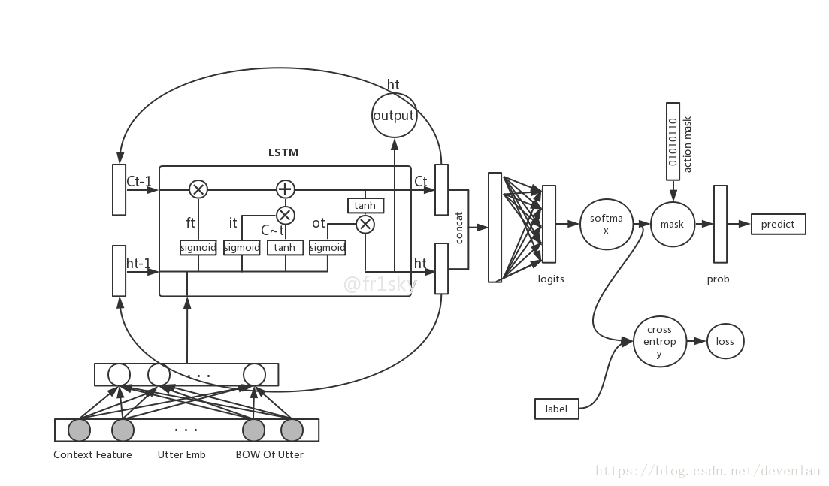
RNN网络结构图

Slide 20
实现流程
1.准备训练语料库，准备word2vec模型（基于其他语料库训练）。
2.定义实体追踪器：更新维护（实体掩码）上下文特征；对语句中实体值替换成实体类型。
3.定义动作追踪器：将训练语料response中实体值替换成实体类型，去掉重复项，生成动作模板；设计和定义一个实体掩码—动作掩码映射，根据当前实体掩码，生成动作掩码，实体掩码每一位对应一个实体值是否存在，动作掩码每一位对应一个动作模板是否允许；
4.数据预处理，将每次多轮对话分开，记录每次对话的开始与结束位置，utterance直接从语料库读取，response映射成动作模板的ID, 处理后数据便为很多（utterance, action id) 组。可以使用留出法或交叉验证法划分训练集-验证集。
5.定义词袋编码器：目的是将utterance表示成词袋向量，词汇表为语料库中所有utterance词汇。
6.定义语句嵌入：使用word2vec对utterance中每个词语做word embedding, 对于word2vec模型词汇表中不存在的词语不予考虑进来，最后对句子的所有word embedding维度对齐做平均，最终的向量作为utterance embedding, 维度与word embedding相同

Slide 21
实现流程
7.构建网络训练，输入为特征向量【上下文特征 语句嵌入 词袋向量】，输出为预测的动作模板ID。 每次多轮对话训练步骤如下：
1. 重置上下文特征
2.重置动作掩码
3.隐藏层（LSTM也包括Context向量）初始状态设置0。
4.遍历本次对话的每轮（utter—action_ id)：
1使用实体追踪器提取utter中的实体值，更新上下文特征；
2.使用动作追踪器根据当前上下文特征更新动作掩码；
3.使用utter构建【上下文特征 语句嵌入 词袋向量】输入；
4.action_id为标签，损失函数为交叉熵损失，做一次梯度下降；
5.得到隐藏层状态作为在本次对话下一个时间步隐藏层的初始状态（作者实 现使用这种方式代替bptt）。

Slide 22

论文总结

Slide 23
论文总结
本文提出了一种端到端的学习模型，称为混合编码网络（HCNs），来解决这些问题。 除了学习RNN，HCNs还允许开发人员通过软件和行为模板来表达领域知识。 实验表明，相比于现有流行的端到端的技术，HCNs实现了相同的性能，只用了较少的训练数据，同时保留了端对端可训练性的关键作用。 此外，通过改变所用的梯度更新的方法，神经网络可以通过监督学习和强化学习训练。
https://github.com/johndpope/hcn

Slide 24


